Slide 1

МЕТОДИЧЕСКИЙ СБОР
30 марта 2026 года
«Предпрофессиональное обучение и профессиональная ориентация в
школах Амурской области»
Корнеева Анна Борисовна,
кафедра теории и практики управления образованием

Slide 2

Программа методического сбора
1. Результаты исследования «Качество профориентационной работы в школах Амурской области» – Корнеева Анна Борисовна
2. Презентация сборника профориентационных образовательных маршрутов по Амурской области – Трегуб Оксана Владимировна
3. Реализация Единой модели профориентации в практике МАОУ «Школа
№22 г. Благовещенска им. Ф.Э.Дзержинского» – педагоги школы

Slide 3






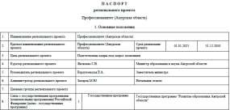
Профориентация как часть государственной политики
Задача конкретная - за ближайшие пять лет подготовить порядка миллиона специалистов рабочих профессий для электронной промышленности, индустрии
робототехники, машиностроения, металлургии, фармацевтики, сельского хозяйства и ОПК, строительства, транспорта, атомной и других отраслей, ключевых для обеспечения безопасности, суверенитета и конкурентоспособности России.
В.В.Путин Президент Российской Федерации
Порядок осуществления мероприятий по
профессиональной ориентации обучающихся по
образовательным программам основного общего и среднего общего образования утверждается
федеральным органом исполнительной власти, осуществляющим функции по выработке и реализации государственной политики и нормативно-правовому
регулированию в сфере общего образования.
(часть 3.1 введена Федеральным законом от
04.08.2023 N 479-ФЗ)

Slide 4
Парадигма профориентации
Уровни профориентационной работы
Микроуровень
Макроуровень
непосредственная помощь человеку, совместные мероприятия, экскурсии, профессиональные пробы
создание инфраструктуры, институтов, программ и моделей работы в масштабе государства, отрасли или региона

Slide 5















Инфраструктура профессиональной ориентации
Министерств
а и межведомств енны связи
Организации
ВО
Региональный координатор
ЦОПП
Общебразоват
ельные
организации
Организации
СПО
АмИРО
Предприятия реального сектора
экономики,
Работодатели
Организации дополнительног о образования

Slide 6

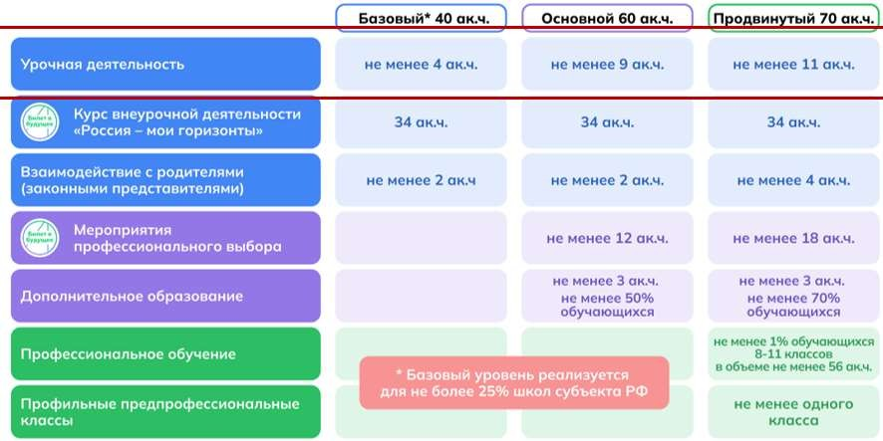
Единая модель профориентации
ЕМП в Амурской области:
Базовый уровень - 40 школ (13%) Основной уровень - 203 школы Продвинутый уровень - 45 школ
Школа МП Амурской области: Базовый уровень - 20 школ Средний уровень - 175 школ Высокий уровень - 86 школ

Slide 7
Социологический опрос
Категории участников
Ученик 9 класса общеобразовательной школы
6029 участника
10 вопросов
37%
Ученик 11 класса
общеобразовательной школы
15%
Ученик 10 класса
общеобразовательной школы
7%
Студент 1 курса колледжа
29%
Как бы Вы в целом оценили профориентационную работу, которая проводилась в Вашей школе?
Студент 1 курса вуза
12%
Оценка профориентационной работы в целом
Проводилась редко, эффект был небольшим
12%
Затрудняюсь ответить
14%
Была полезной, но хотелось бы больше активности
17%
Была очень полезной и разнообразной
50%
"Фактически не проводилась
"
5%

Slide 8
Социологический опрос
Частотность реализации профориентационных мероприяий
Иногда, раз в год
Как часто в Вашей школе проводились профориентационные мероприятия?
10%
16%
5%
Не проводились
Регулярно, несколько раз в
год
В каких профориентационных
мероприятиях, организованных ШКОЛОЙ, Вы принимали участие?
68%
Редко, один-два раза за все время обучения
Профориентационные мероприятия
Экскурсии на предприятия / в организации
32%
Школьные ярмарки профессий, конкурсы, олимпиады…
20%
Участие в проекте «Билет в будущее»
53%
Профориентационные уроки, тестирования, тренинги
31%
Не участвовал(а) ни в каких
17%
Мастер-классы от представителей профессий
17%
Другое
11%
Встречи с представителями колледжей и вузов (кроме дней…
28%

Slide 9
Социологический опрос
Влияние профориентации на выбор обучающихся
Не оказала никакого влияния
8%
30%
20%
Насколько профориентационная работа в школе повлияла на Ваш выбор профессии или
дальнейшего образования?
Небольшое влияние — что-то было полезно, но в целом не сыграло ключевую роль
Решающее влияние — именно она помогла определиться
18%
23%
Существенное влияние — дала важную информацию и направления для размышлений
Что или кто оказал НАИБОЛЬШЕЕ влияние на Ваш профессиональный выбор или выбор учебного заведения?
Факторы, влияющие на выбор выпускников
Я еще не определился(ась) Школьные учителя / классный руководитель Школьные профориентационные мероприятия Телевидение, радио, другие СМИ
Родители / родственники Проект «Билет в будущее»
Предметы, которые я с интересом изучал(а) в школе
Мнение друзей, сверстников Мастер-классы или экскурсии на предприятия Личный интерес, хобби, увлечения
Информация в интернете, соцсетях
Другое Дни открытых дверей в колледжах / вузах
7%
14%
9%
3%
42%
5%
17%
8%
3%
44%
12%
11%
3%

Slide 10
Социологический опрос
Уверенность в выборе профессии
Абсолютно уверен(а) — это именно то, чем я хочу заниматься
Если Вы уже выбрали профессию или учебное
заведение, то насколько Вы
уверены в своем выборе?
Не выбрал(а)
35%
44%
Пока не уверен(а), рассматриваю другие варианты
10%
Что Вам хотелось бы добавить в школьную профориентацию для более уверенного выбора?
Скорее уверен(а), но есть сомнения
8%
Предложения участников
Мне хватило информации и помощи
13%
Другое
11%
Больше практики (экскурсий, проб профессий)
58%
Больше помощи в оценке своих способностей и интересов
13%
Больше информации о современных профессиях и рынке труда
22%
Больше информации о колледжах и вузах Амурской области
16%
Больше индивидуальных консультаций с…
18%
Больше встреч с молодыми специалистами
24%

Slide 11
Социологический опрос
Какие профориентационные
мероприятия, на Ваш взгляд, были бы
САМЫМИ полезными для
школьников?

Slide 12
Социологический опрос
Жизненные планы выпускников
устроиться на работу
2%
6%
поступить в колледж за пределами Амурской области
5%
10%
поступить в колледж Амурской области
8%
40%
поступить в вуз за пределами Амурской области
17%
47%
поступить в вуз Амурской области
21%
35%
пойти в армию
4%
1%
9 класс 11 клас
Каковы Ваши планы после получения профессии (высшего или среднего профессионального образования)?
Выбор в пользу Амурской области
Буду работать в Амурской области
15%
Буду работать за пределами
^{36%} Амурской области
17%
другое
После окончания школы что для
Вас наиболее предпочтительно:
30%
Продолжу обучение

Slide 13

Предпрофессиональное обучение
Профиль | Направленность | Предметы У | Часть, формируемая УОО
Естественно-научный | медицинская | Химия, биология, физика | Анатомия и физиология человека, здоровье человека, Генетика, Основы сестринского дела, Младшая медицинская сестра, Оказание первой помощи, Латинский язык, Основы фармакологии, Основы тактической медицины
 | педагогическая | Химия, биология, обществознание | Основы педагогики и психологии, Основы генетики, Основы биохимии, Физическая химия, Экология, Анатомия и физиология человека, здоровье человека
 | академическая | Физика, химия | Дополнительный час на билогию, Практикум по решению задач по химии, Физическая химия, Основы биохимии, Основы биофизики, Основы биоинформатики
Агротехнологический | Аграрная, технологическая | Биология, химия, математика | Генетик, селекция и агробиология растений, Генетика, селекция и биотехнологии животных, Агрохимия, Основы биохимии, Экология, Практикум по решению задач по химии, Агроэколоия, Технологии бесилотных летательных аппаратов, Современные технологии в сельском хозяйстве
Технологический | инженерная | математика, физика | Компьютерное проектирование, Черчение, Прикладная механика, Основы систмного анализа, Яднрная физика, Математическое моделирование
 | информационно-технологическя | математика, физика, информатика | Программирование, Черчение, Искуственный интеллект, Веб-дизайн, Основы компьютерной анимации, Информационная бзопасность, Практическая информатика
 | педагогическая | математика, физика | Основы педагогики и психологи, Компьютерное проектирование, Прикладная механика, Основы системного анализа, Ядерная физика, Искусственный интеллект, Математическое моделирование
Гуманитарный
Социально-экономическй

Slide 14
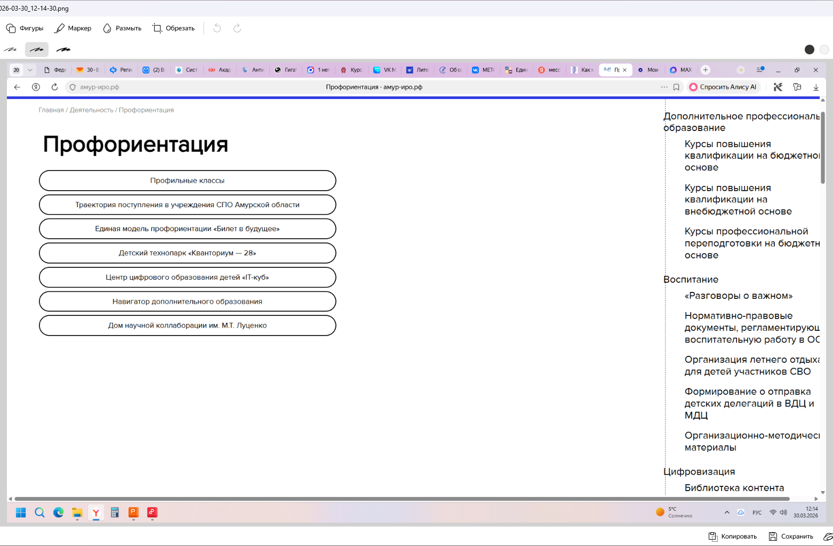
Информационное сопровождение

Slide 15
Предпрофильное обучение и профориенация
Профильное обучение
Предпрофессиональная направленность
Единая модель профориентации
Профессиональное обучение (первая профессия)

